Slide 1
3조
KABOOKJA
김종현 서우리 심재완 안정원 윤재호 이재현 정태균

Slide 2
목차
개발환경
개발 동기 및 목적
프로그램 구조
프로그램 화면
시연
에필로그
Q&A

Slide 3
1
개발환경
운영체제
Windows10
사용언어
Java8, JSP, JavaScript
사용도구
Eclipse
사용 DB
Oracle

Slide 4
2
개발 동기 및 목적
사회적 배경
코로나로 인한 사회적 거리유지가 장기화됨에 따라
집에서 혼자 즐길 수 있는 취미가 주목받고 있다.
이와 동시에 책에 대한 수요도 높아져 온라인으로 책을 판매하는 사이트를 구현하고,
트렌드를 반영해 ebook 관련 기능도 구현하고자 하였다.
웹 구현 & 협업
SpringFramework를 활용하여 웹사이트를 개발하여 필요한 기술을 숙지하고
조원 간의 협업능력을 키운다.

Slide 5
3
프로그램 구조
회원
비회원
ebook
고객센터
장바구니
내
정보
책
정보
회원가입
멤버십
구매
결제
회원탈퇴
구매후기
로그인

Slide 6
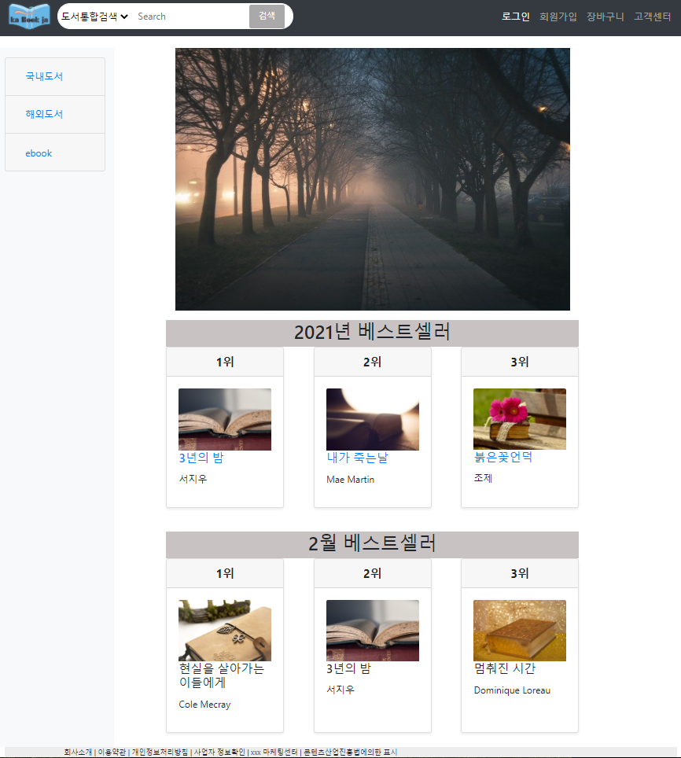
4
프로그램 화면
메인화면
로그인할 수 있는 페이지가 뜹니다.
회원가입 페이지로 이동합니다.
입력한 ID와 PW를 DB와 대조하여 일치하면 로그인에 성공하며 메인화면으로 이동합니다.

Slide 7
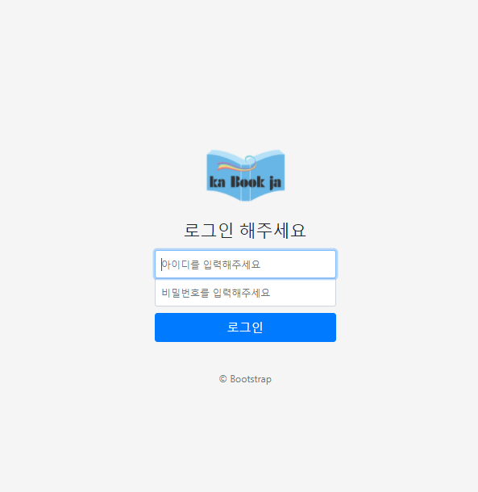
4
프로그램 화면
로그인 화면
사용할 수 있는 ID일 경우 OK사인이 뜹니다.
모든칸을 입력한 후 회원가입버튼을 누르면 회원가입이 완료됩니다.

Slide 8
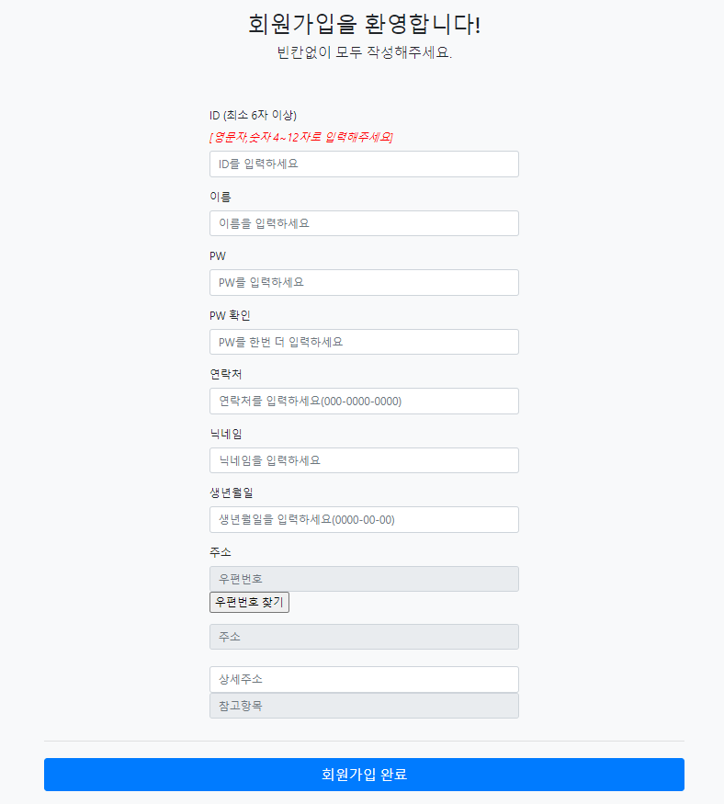
4
프로그램 화면
회원가입 화면
사용할 수 있는 ID일 경우 OK사인이 뜹니다.
모든 칸을 입력한 후 회원가입버튼을 누르면 회원가입이 완료됩니다.

Slide 9
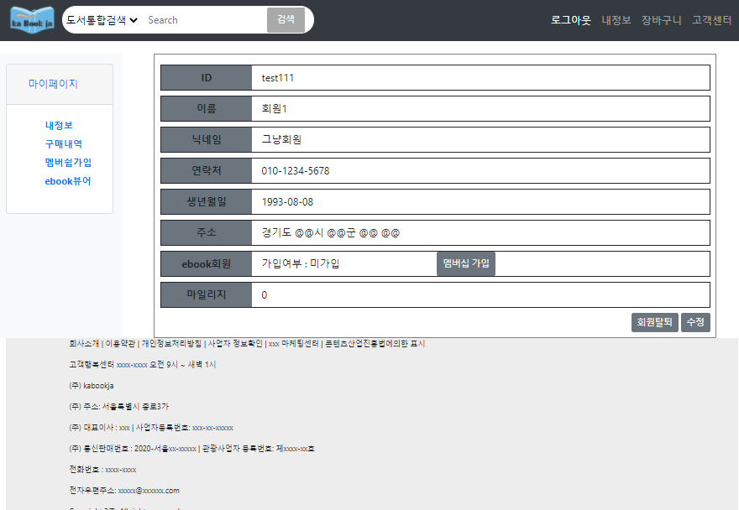
4
프로그램 화면
내정보 화면
ebook멤버십 미가입 회원일 경우 멤버십 가입 버튼이 활성화 되며, 버튼을 클릭하면 멤버십 가입 페이지로 이동합니다.
회원탈퇴버튼을 누르게되면 DB와 함께 회원정보가 모두 삭제됩니다.
위 정보를 변경 후 수정을 누르게 되면 정보가 수정됩니다.

Slide 10
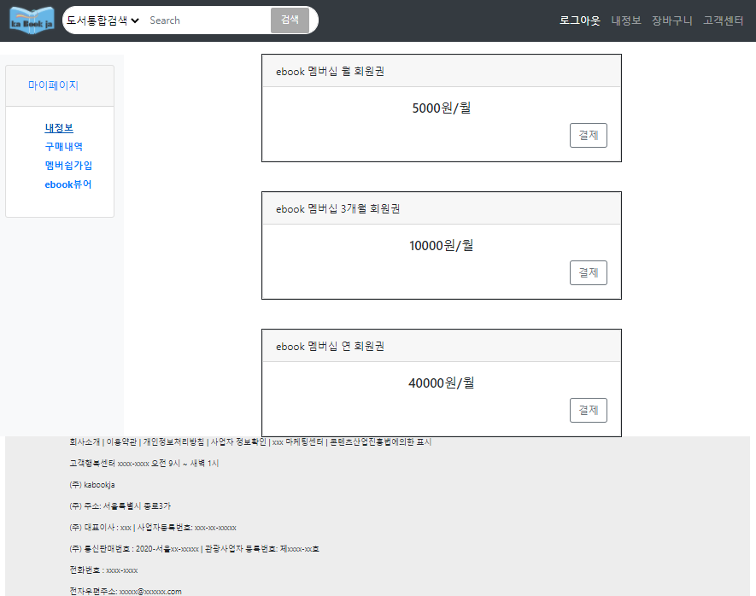
4
프로그램 화면
Ebook 가입 화면
해당 멤버십 회원권을 결제하는 버튼

Slide 11
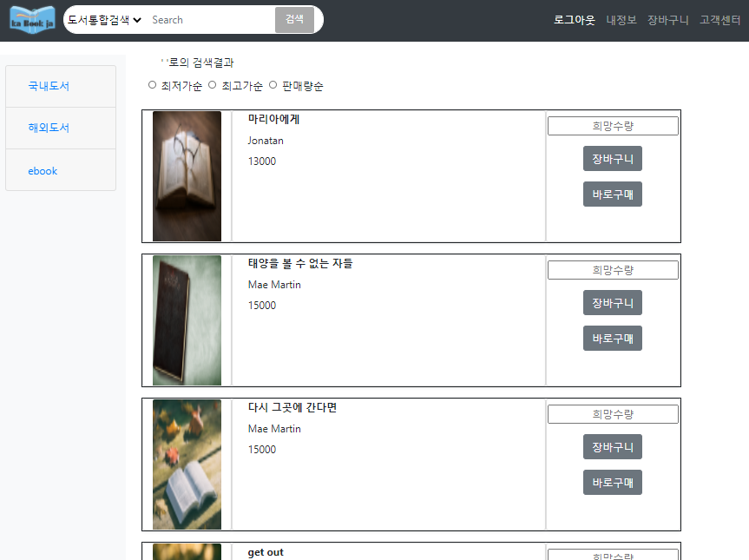
4
프로그램 화면
검색 화면
책 사진, 정보, 현재 남은 수량이 보여집니다.
장바구니를 누르게되면 해당 책이 나의 장바구니에 등록됩니다.
바로구매버튼을 누르게되면 해당 책의 구매페이지로 이동하게됩니다.

Slide 12
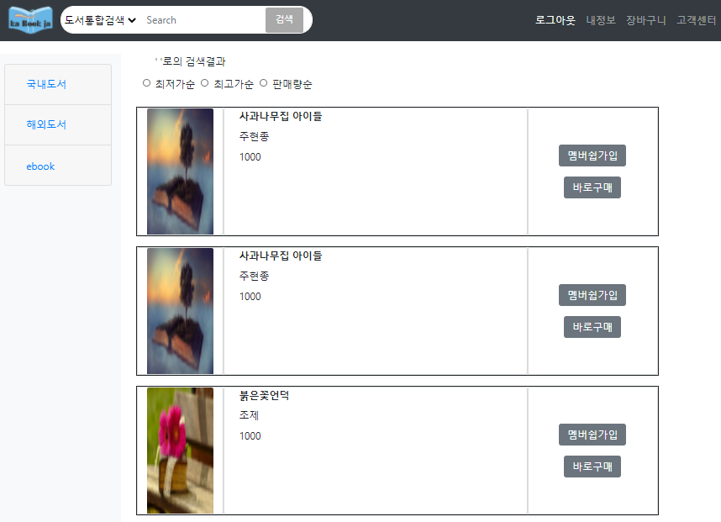
4
프로그램 화면
Ebook 검색 화면
e-book의 사진, 정보가 보여집니다.
멤버십 구독버튼을 누르면 멤버십 구독 화면으로 이동하게 됩니다.
바로구매버튼을 누르면 해당 e-book의 구매 페이지로 이동하게 됩니다.

Slide 13
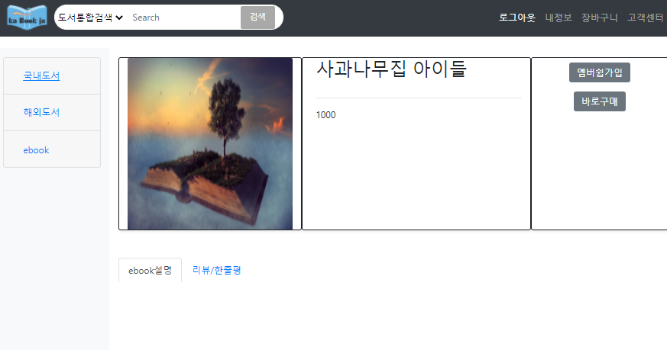
4
프로그램 화면
ebook 화면
e-book의 사진, 정보가 보여집니다.
멤버십 구독버튼을 클릭 시 멤버십 구독 화면으로 이동하게됩니다.
바로구매버튼을 클릭 시 해당 e-book의 구매 페이지로 이동하게됩니다.
ebook설명 클릭시 ebook의 정보가 뜨고 리뷰/한줄평을 클릭시 리뷰정보가 보여집니다.

Slide 14
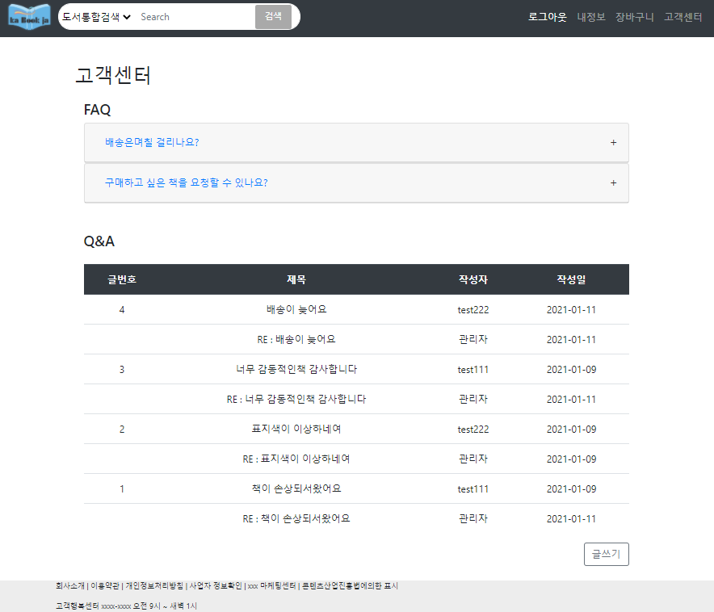
4
프로그램 화면
고객센터 화면
클릭하면 드롭다운으로 자주하는 질문에 대한 답변을 확인할 수 있습니다.
로그인한 회원은 글을 작성할 수 있습니다.

Slide 15
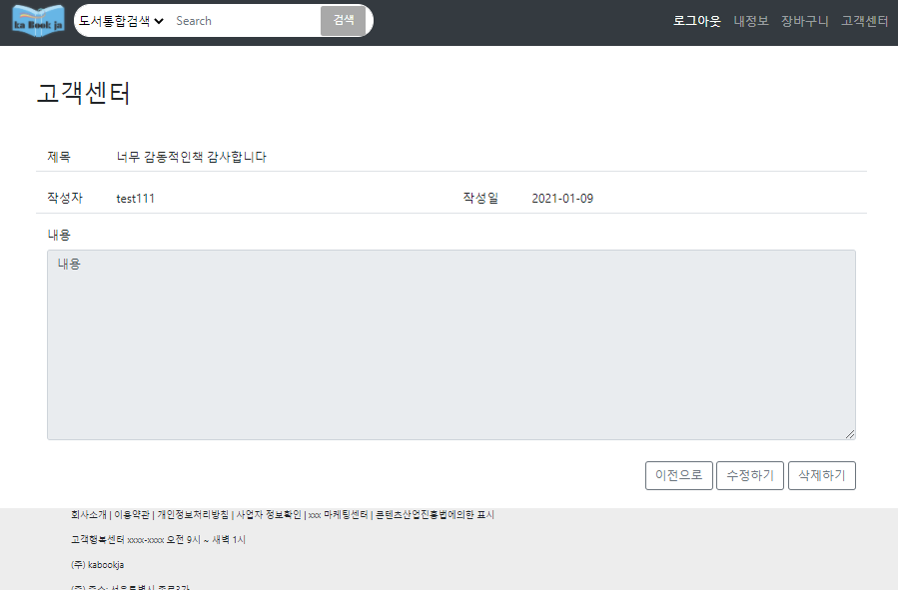
4
프로그램 화면
고객센터 상세 화면
리스트에서 각 항목을 클릭할 경우 게시글에 대한 제목과 게시글이 보여지며 수정가능합니다.
로그인한 계정에 따라 보여지는 버튼이 다릅니다.

Slide 16
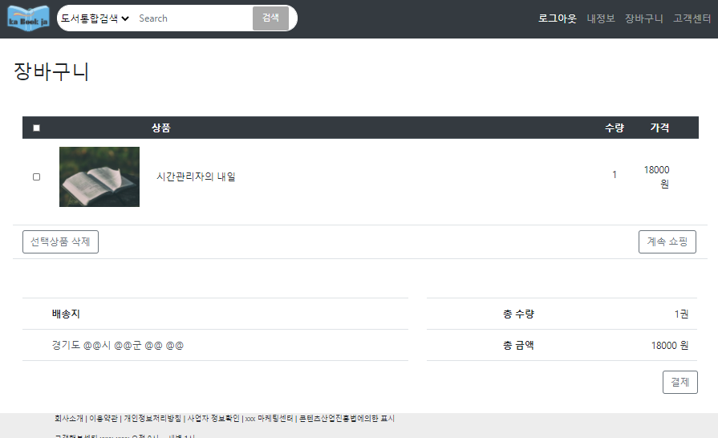
4
프로그램 화면
장바구니 화면
장바구니에 추가된 상품들이 보입니다.
위 체크박스에서 선택한 상품을 삭제합니다.
계정에 저장된 배송지가 기본값으로 보이고 수정 가능합니다.
장바구니에 담긴 수량과 총금액이 보입니다.
장바구니에 담겨있는 상품이 결제화면으로 연결됩니다.

Slide 17
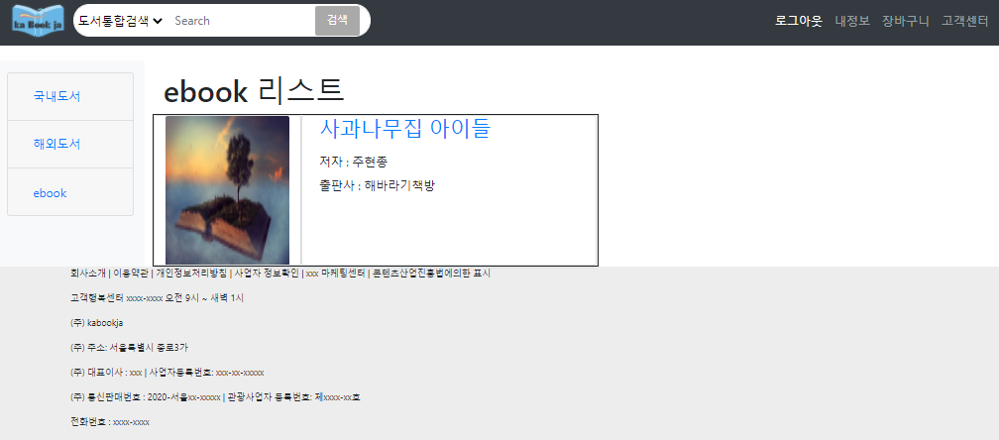
4
프로그램 화면
뷰어리스트 화면
사용자가 구독한 ebook리스트를 불러옵니다

Slide 18
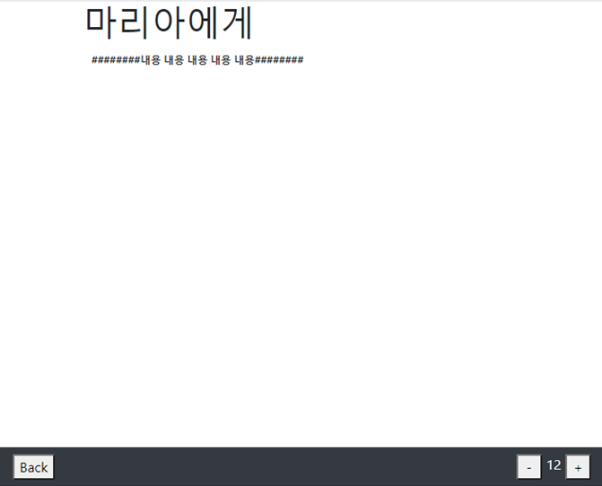
4
프로그램 화면
뷰어 화면
클릭 시 열려있는 뷰어를 닫습니다.
뷰어의 글씨 폰트를 작게만들거나 크게만듭니다.
DB에 저장되어있는 ebook 내용을 불러옵니다.

Slide 19
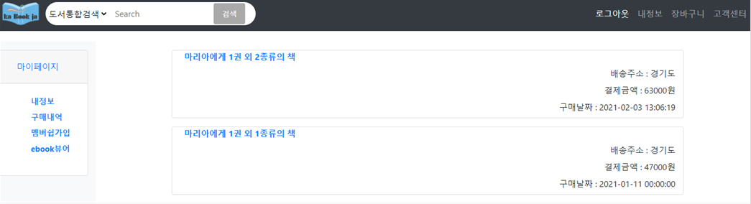
4
프로그램 화면
구매이력 화면
자신이 구매한 도서의 이력입니다 클릭 시 상세화면으로 이동합니다.

Slide 20
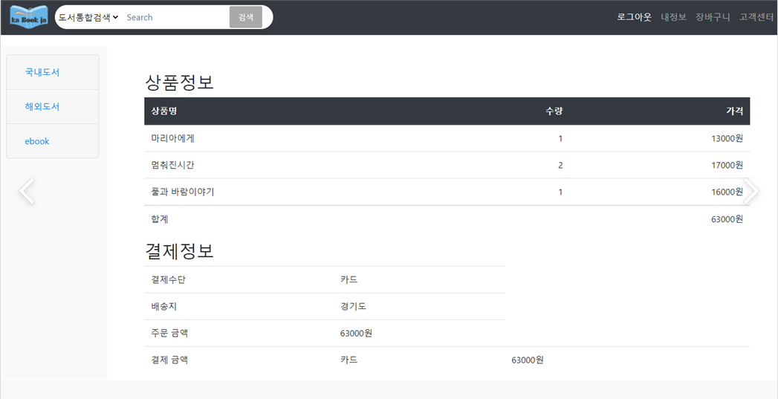
4
프로그램 화면
상세 구매내역 화면
구매내역 화면에서 선택한 날짜의 도서 상세내역입니다.
현재 보고있는 구매내역을 삭제합니다. 이전페이지로 이동합니다.

Slide 21
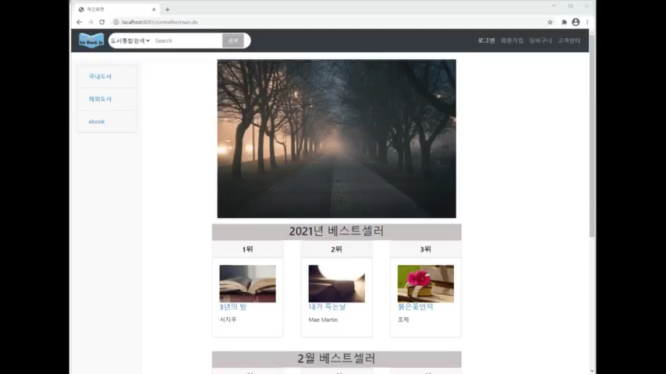
5
시연

Slide 22
6
에필로그
반응형 웹 페이지 구현
모든 화면을 반응형으로 만들고 싶었으나 시간 부족으로 인해 완성하지 못한 점이 아쉬움이 남습니다.
관리자 기능 추가
재고나 매출을 한 눈에 파악할 수 있는 관리 기능을 추가해 페이지 내에서 관리자와 이용자의 기능을 활용할 수 있도록 구현한다면 실무에서 사용가능한 웹사이트에 가깝게 구현할 수 있을 것 같습니다.

Slide 23
7
Q&A

